Slide 1
キューも
スタックも
あるんだよ
ほそかわ はるか

Slide 2
やるの
キュー(Queue)
  キューの概念説明
  キューの練習問題
スタック（Stack）
  スタックの概念説明
  スタックの練習問題

Slide 3
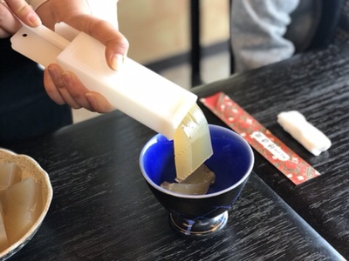
キュー
イメージは「ところてん」とか「ロケット鉛筆」とか
先に入れたものが先に出る（FIFO := First In First Out）
C++にはpriority_queueとかいう変なのがある

Slide 4
動き方の例
Enqueue(x) : xをキューに後部から代入 Dequeue() : 先頭の値を出力
Enqueue(4)
Enqueue(8)
Enqueue(8)
Dequeue()
HEAD
TAIL
４
９
８

Slide 5
練習
じかんがなかったのでないよ

Slide 6
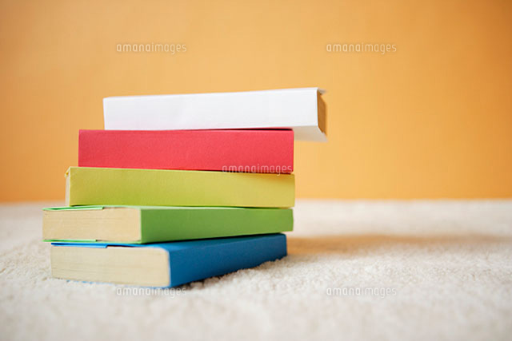
スタック
イメージは「食堂のトレー置き場」とか
最後に入れたものが先に出る（LIFO := Last In First Out）
ぷよぷよ

Slide 7
動き方の例
Push(x) : xを上から代入
Pop() : 一番上を出力
3
Push(4)
Push(3)
3
Push(3)
4
Pop()

Slide 8
練習
略

Slide 9
